Slide 1
Dia 1 Visão Geral
Notes:
Este recurso faz parte do Conjunto de Ferramentas de Desenvolvimento Estratégico da Mudança Social e Comportamental para a Malária

Slide 2
Os objetivos dos seminários a que as partes interessadas devem responder:
Onde nos encontramos?
Para onde queremos ir?
Como chegámos até aqui?
Como saberemos se estamos a chegar onde queremos ir?
Como saberemos quando lá estivermos?
Notes:
Nota do facilitador: estas questões irão enquadrar o processo de desenvolvimento estratégico. Consultar as agendas das partes interessadas (dias 1-3) para obter os resultados de cada secção (bem como as ligações aos recursos correspondentes)

Slide 3
Objetivos do Plano Estratégico
Meta:
Objetivos:
Notes:
Nota do facilitador: estes devem vir diretamente do Plano Estratégico Nacional. A finalidade deste diapositivo é enfatizar que o objetivo estratégico da Mudança Social e Comportamental para a malária é a realização das metas e objetivos mais amplos do Plano Estratégico Nacional.

Slide 4
Princípios Orientadores
Tomada de decisão baseada em provas
Provas empíricas não são adequadas para provar algo: não há histórias para contar
Melhores práticas
A qualidade da Mudança Social e Comportamental é um processo: não aparar arestas
Programação focalizada
O foco exige sacrifício: um pouco de tudo não realiza nada
Notes:
Nota do facilitador: consultar o Processo P como exemplo de um processo de Mudança Social e Comportamental https://www.thecompassforsbc.org/sbcc-tools/p-process
O foco exige sacrifício: uma estratégia da Mudança Social e Comportamental contra a malária que contenha uma lista de todos os comportamentos possíveis, com atividades para abordar todos os determinantes comportamentais, não é suscetível de ter sucesso em ambientes com recursos limitados. Mais importante ainda, o público não responderá a demasiadas mensagens: sacrificando o número de mensagens transmitidas, conseguirá melhores lembranças

Slide 5
Cronograma do seminário das partes interessadas
Dia 1
Dia 2
Dia 3
Onde estamos agora e como chegámos aqui?
Rever e interpretar dados para desenvolver análises de situação
Para onde queremos ir?
Articular a visão partilhada e
Como vamos lá chegar?
Conduzir uma análise de causa raiz para dar prioridade aos comportamentos
Como vamos lá chegar (continuação)
Utilizar análises de causa raiz para desenvolver análises de audiência e abordagens de comunicação estratégica
Utilizar análises de causa raiz para redigir objetivos de comunicação (tempo de resposta)
Como saberemos se estamos a chegar onde queremos ir e como saberemos quando lá chegarmos?
Desenvolver um plano de monitorização e avaliação
Notes:
Nota do facilitador: consulte as agendas das partes interessadas (dias 1-3), bem como o modelo dos termos de referência das partes interessadas

Slide 6
Saídas dos Seminários: dia 1
Onde estamos agora (e como chegámos aqui)?
Resultado: análise da situação
Para onde queremos ir?
Produção: visão partilhada
Como chegamos lá?
Resultado: análise da causa raiz
Notes:
Notas do facilitador: consulte a orientação do modelo estratégico para o conteúdo da análise da situação da amostra. O seguinte recurso de como fazer pode ser útil: https://www.thecompassforsbc.org/how-to-guides/how-conduct-situation-analysis

Slide 7
Saídas dos Seminários: dia 2
Quem precisa de mudar os comportamentos e quem influencia a sua tomada de decisões?
Resultado: análise do público e abordagens de comunicação estratégica
Como vamos mudar os comportamentos priorizados?
Resultados: objetivos de comunicação
Notes:
Notas do facilitador: consultar o modelo de orientação estratégica para obter exemplos de análises de audiência e abordagens de comunicação estratégica.

Slide 8
Resultados dos Seminários: dia 3
O que é incluído num plano específico de comportamento?
Resultados: audiências-alvo, objetivos, promessas-chave, pontos de apoio, abordagens estratégicas
Que considerações práticas tornarão a implementação eficaz?
Produção: destilação de experiências do Programa Nacional de Controlo da Malária e de parceiros e considerações articuladas para áreas de transmissão diferentes (quando aplicável)
Como saberemos se estamos a chegar onde queremos ir e como saberemos quando lá chegarmos?
O plano de acompanhamento, avaliação e aprendizagem
Notes:
Notas do facilitador: consulte o modelo de orientação estratégica para obter exemplos de planos de comunicação específicos do comportamento

Slide 9
Revisão dos dados

Slide 10
Descrição das tendências
Onde estávamos nós no início da última estratégia?
Onde estamos agora?
Notes:
Notas do facilitador: uma descrição das tendências informará um esboço da secção de fundo da estratégia. Estes detalhes são frequentemente capturados nas revisões de desempenho do programa nacional de controlo da malária. Este diapositivo deve abranger as realizações e tendências gerais da malária: O conteúdo específico da Mudança Social e Comportamental virá depois.

Slide 11
Como chegámos até aqui?
Potenciais explicações para tendências - mudanças socioeconómicas, mercadorias, políticas, ambiente mediático, etc.
Notes:
Notas do facilitador: ainda se concentra nas mudanças gerais

Slide 12
Programação da Mudança Social e Comportamental
Que esforços foram feitos pela Mudança Social e Comportamental na sua área temática durante este período de tempo?
Notes:
Notas do facilitador: discutir mudanças e tendências específicas da Mudança Social e Comportamental. Pode ser útil consultar as secções anteriores de introdução da estratégia da Mudança Social e Comportamental para a malária e as secções de fundo.

Slide 13
O que não sabemos?
Dados incompletos ou em falta
Potenciais oportunidades para recolha de dados
Ideia empolgante: Em que tem estado interessado e gostaria de experimentar, se lhe fosse dada essa oportunidade?
Foco na recolha, medição ou utilização de dados

Slide 14
Notes:
Notas do facilitador: os seguintes diapositivos ajudarão a desenvolver uma visão partilhada, cujo resultado será a introdução da estratégia (frequentemente assinada por um diretor de programa ou por um ministro da saúde). Isto deve captar a visão específica de um país (que pode articular objetivos estratégicos globais no contexto de um país). Deve ser salientado que um dos principais objetivos de um seminário de partes interessadas visa obter a adesão das partes interessadas, e que o desenvolvimento de uma visão verdadeiramente partilhada estabelece esta adesão.

Slide 15
Visão Partilhada

Slide 16
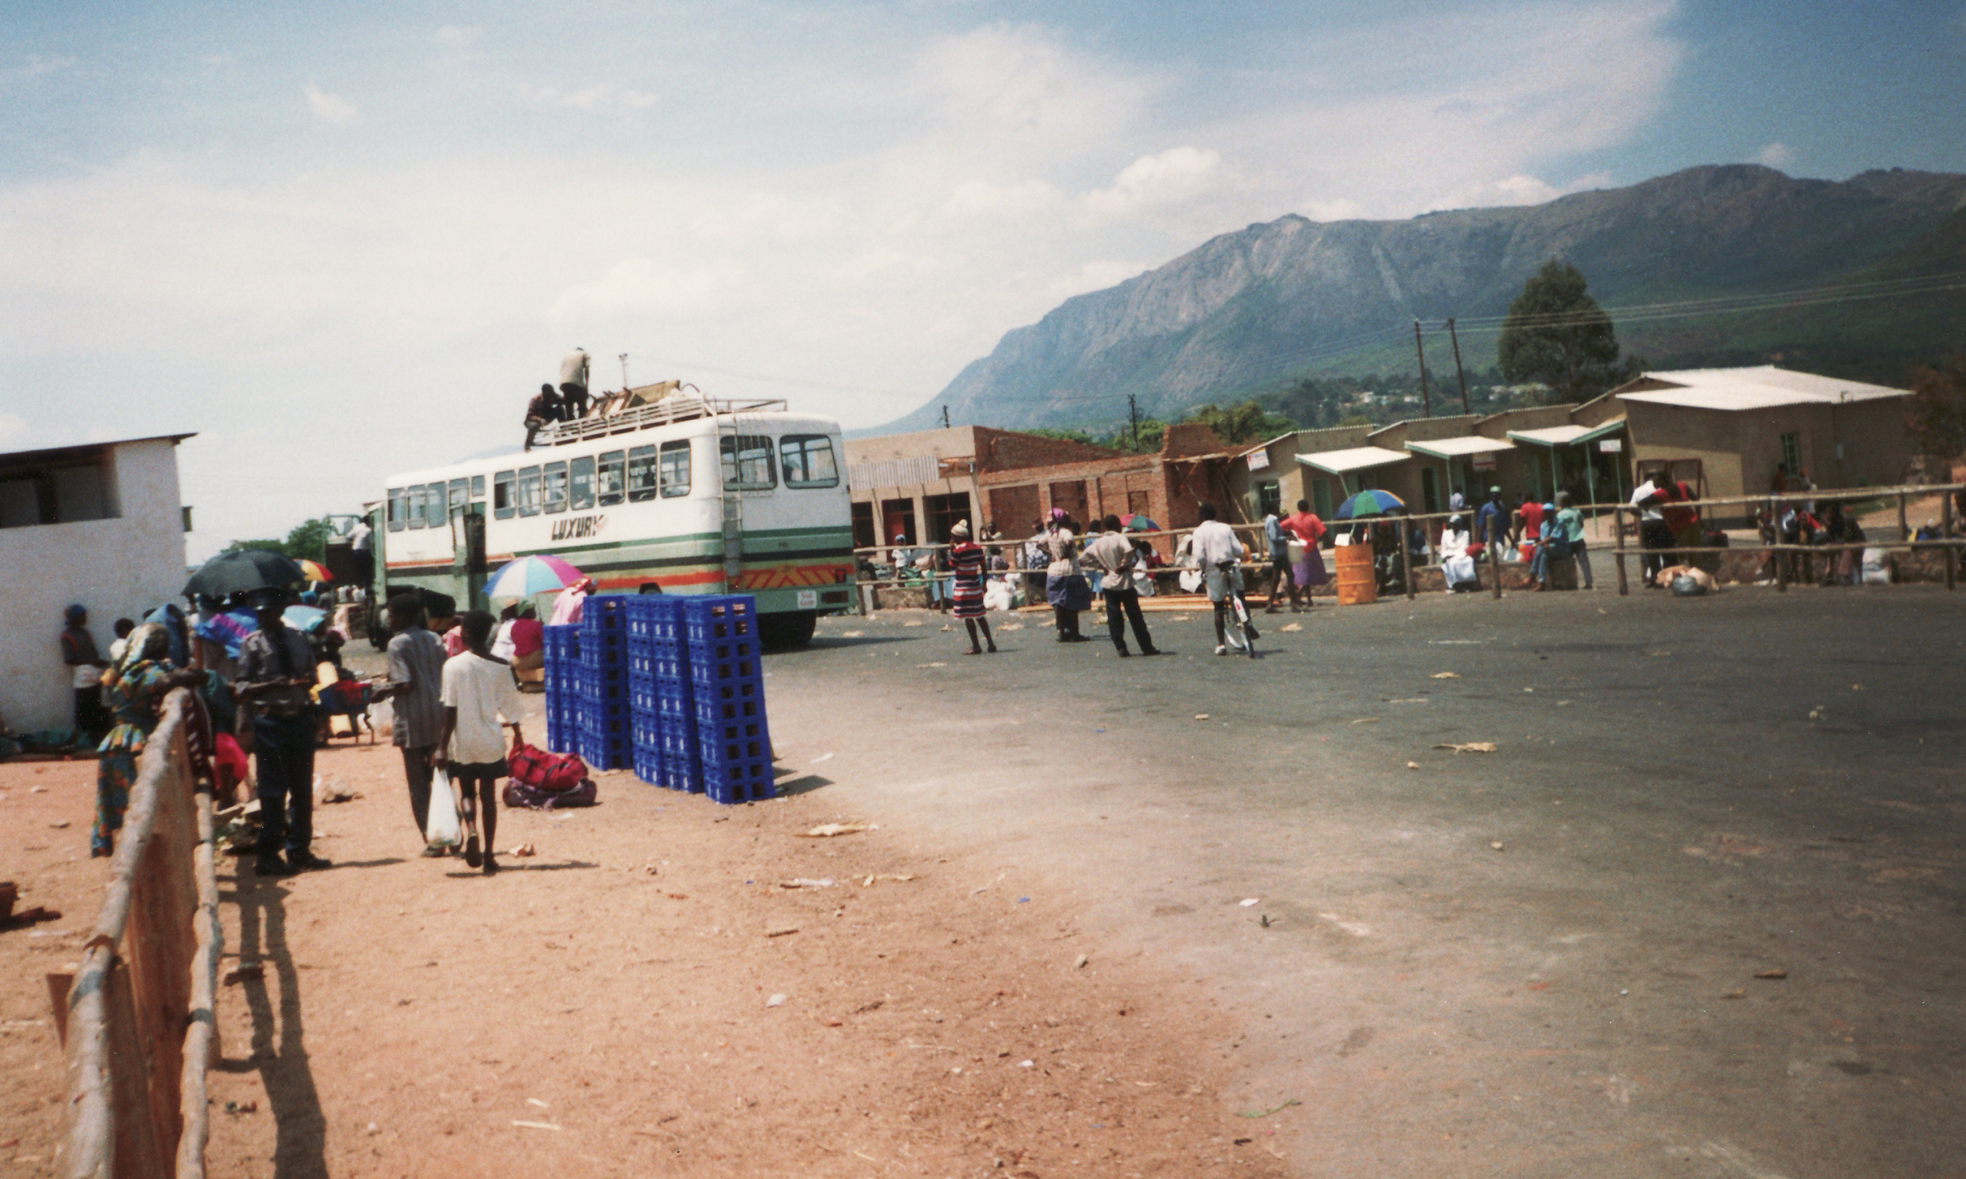
Um dia na vida
(atualização para o seu país)
Notes:
O ano é 2022. O Programa Nacional de Controlo da Malária do Zimbabué alcançou ganhos sem precedentes na luta contra a malária, tornando-se no programa nacional de maior sucesso entre os países de primeira linha do Bloco 8 da Eliminação. Uma recente revisão do programa da malária encontrou inovações na Mudança Social e Comportamental responsáveis por aumentos sem precedentes na utilização de Redes Mosquiteiras Tratadas com Inseticida de Longa Duração, na aceitação do Tratamento Preventivo Intermitente da Malária e na procura de cuidados para a febre. A Série do Progresso e Impacto de Fazer Recuar a Malária apresentou recentemente as inovações do Zimbabué na Mudança Social e Comportamental, chamando a atenção mundial. Um funcionário da Organização Mundial de Saúde e um repórter do The Herald acompanham-no numa visita de campo a uma comunidade rural nos arredores de Nyanga, em Manicaland. Passou a maior parte da viagem a fazer conversa fiada e a tentar pensar na melhor forma de descrever o seu sucesso de uma forma que eles compreendessem. Não tem a certeza se sabem muito a respeito da maláraia ou da comunicação. Sentado no seu carro, à espera que o seu motorista reabasteça numa bomba de gasolina em Nyanga antes de continuar, vem-lhe à mente uma ideia! Começa a explicar que passos levaram o seu programa da Mudança Social e Comportamental a um sucesso tão incrível.

Slide 17
Visão Partilhada
Uma declaração de visão partilhada:
Esclarece o que é importante
Ilustra o que quer que aconteça no futuro
Orienta o processo de conceção e desenvolvimento estratégico

Slide 18
Exemplo de declaração de visão: Zimbabué
"Ter um Zimbabué livre de malária através de comunidades com poderes para se protegerem da malária."

Slide 19
Exemplo de declaração de visão: Libéria
"A visão do programa da Libéria contra a malária é uma Libéria mais saudável com acesso universal a intervenções maláricas de alta qualidade, sem mortes por malária."

Slide 20
Instruções
Anotar individualmente: "Estamos em 2022 e a Mudança Social e Comportamental da malária tem tido um enorme sucesso." O que lhe parece ser o sucesso na comunicação da malária?
Depois, em grupos, partilhe as suas declarações e, em seguida, designe duas declarações que mais aprecie. Sinta-se à vontade para adaptar as declarações partilhadas pelos membros do seu grupo.

Slide 21
Instruções (parte 2)
Os participantes levantam-se e colocam um autocolante nos elementos que gostaram.
Perguntas para debate:
Porque escolheu estes elementos?
Como parece ser o sucesso a nível familiar, comunitário, distrital ou provincial ou a nível nacional?
Notes:
Nota dos facilitadores: captar ideias nesta sessão e utilizar este conteúdo para completar a introdução durante o trabalho em pequenos grupos no retiro de escrita (ver agenda e recursos do retiro de escrita)

Slide 22
aquilo que só aparece nas raízes." - Rumi
"Talvez esteja a procurar entre os ramos
Notes:
Nota dos facilitadores: Muitas estratégias da Mudança Social e Comportamental contra a malária cometeram o erro de se concentrarem unicamente nos comportamentos, sem utilizarem dados que descrevessem determinantes comportamentais e abordagens específicas adaptadas para abordar esses determinantes. Estes diapositivos ilustram a importância de uma estratégia que se centra na abordagem de determinantes comportamentais específicos.

Slide 23
Análise da Causa Raiz
Notes:
Nota dos facilitadores: considere utilizar o seguinte recurso: https://www.thecompassforsbc.org/how-to-guides/how-conduct-root-cause-analysis

Slide 24
Fatores Causais e a Causa Raiz
Que sequência de eventos conduz ao problema?
Que condições permitem a ocorrência do problema?
Que problemas coexistem com a causa raiz e que contribuem para a mesma?
Notes:
Notas do Orientador:
Fator causal: este fator contribui para o problema, mas pode não ser a causa raiz (mais importante) e pode não ser algo que a Mudança Social e Comportamental possa resolver
Causa raiz: este é o fator ou fatores subjacentes a um problema complexo. A causa raiz neste exercício deve ser um fator que a Mudança Social e Comportamental possa abordar.

Slide 25
Objetivos da análise das causas raiz
Conhecer a diferença entre os fatores causais e a causa raiz de um problema
Identificar os fatores causais de um problema de saúde pública (questões que contribuem para o problema em geral)
Identificar as causas profundas de um problema de saúde pública (tanto os desafios programáticos como os de comunicação)
Identificar e classificar os desafios da Mudança Social e Comportamental (aquelas mudanças que podemos resolver através da Mudança Social e Comportamental)

Slide 26
Malária na gravidez
Problema Aparente
Notes:
Nota do facilitador: utilizar a seguinte sequência de diapositivos para esclarecer as diferenças entre os problemas que a Mudança Social e Comportamental pode resolver e as questões maiores que devem ser abordadas com outras abordagens. Este exercício garantirá que a estratégia da Mudança Social e Comportamental para a malária apenas dê prioridade aos comportamentos e determinantes comportamentais que a Mudança Social e Comportamental pode melhorar.

Slide 27
Malária na gravidez
Problema Aparente
Baixa aceitaçao dos Tratamentos Preventivos Intermitentes da Malária
Febre não tratada
Sintomas do problema
(fatores causais)

Slide 28
Malária na gravidez
Problema Aparente
Baixa aceitaçao dos Tratamentos Preventivos Intermitentes da Malária
Febre não tratada
Sintomas do problema
(fatores causais)
Marcação tardia para os primeiros Cuidados Pré-Natais
Ruturas de armazém de sulfadoxina-pirimetamina
Baixo risco percecionado
Distância da instalação
Possíveis causas raiz

Slide 29
Malária na gravidez
Problema Aparente
Baixa aceitaçao dos Tratamentos Preventivos Intermitentes da Malária
Febre não tratada
Sintomas do problema
(fatores causais)
Marcação tardia para os primeiros Cuidados Pré-Natais
Ruturas de armazém de sulfadoxina-pirimetamina
Baixo risco percecionado
Distância da instalação
Possíveis causas raiz
Relutância em revelar a gravidez
Questões relativas à cadeia de fornecimento
Associação com febre e gravidez
Encargo financeiro do transporte
Possíveis causas raiz

Slide 30
Malária na gravidez
Problema Aparente
Baixa aceitaçao dos Tratamentos Preventivos Intermitentes da Malária
Febre não tratada
Sintomas do problema
(fatores causais)
Marcação tardia para os primeiros Cuidados Pré-Natais
Ruturas de armazém de sulfadoxina-pirimetamina
Baixo risco percecionado
Distância da instalação
Possíveis causas raiz
Relutância em revelar a gravidez
Questões relativas à cadeia de fornecimento
Associação com febre e gravidez
Encargo financeiro do transporte
Possíveis causas raiz
Normas culturais
Causa-raiz real

Slide 31
Malária na gravidez
Problema Aparente
Baixa aceitaçao dos Tratamentos Preventivos Intermitentes da Malária
Febre não tratada
Sintomas do problema
(fatores causais)
Marcação tardia para os primeiros Cuidados Pré-Natais
Ruturas de armazém de sulfadoxina-pirimetamina
Baixo risco percecionado
Distância da instalação
Possíveis causas raiz
Relutância em revelar a gravidez
Questões relativas à cadeia de fornecimento
Associação com febre e gravidez
Encargo financeiro do transporte
Possíveis causas raiz
Normas culturais
Causa-raiz real

Slide 32
Dar prioridade aos desafios da Mudança Social e Comportamental
Considere:
O impacto potencial de enfrentar o desafio da Mudança Social e Comportamental
Quanto maior for o impacto potencial, mais importante é abordar
Quão difícil será alcançar o público associado ao desafio da Mudança Social e Comportamental?
Se existe uma ordem lógica para enfrentar os desafios da Mudança Social e Comportamental.
Se mais do que um fator causal estiver associado à causa raiz. Quando uma causa raiz é a fonte de múltiplos fatores causais, tal indica que a abordagem da causa raiz pode ter efeitos de longo alcance.

Slide 33
Instruções
Usar um problema no topo de um pedaço de papel (usar tantos pedaços de papel quantos problemas tiver)
Enumerar os fatores causais desse problema debaixo do mesmo, traçando linhas desde os fatores causais até ao seu problema
Enumerar possíveis causas raiz subjacentes a cada fator causal, traçando linhas desde as possíveis causas raiz até aos fatores causais
Esteja atento às causas profundas que causam múltiplas questões, pois estas são particularmente importantes
Notes:
Nota do facilitador: O resultado deste exercício será uma análise preliminar da situação da malária na gravidez, controlo do vetor e tratamento de casos de malária. Consultar o relato com fichas de dados e o modelo de orientação estratégica

